Slide 1
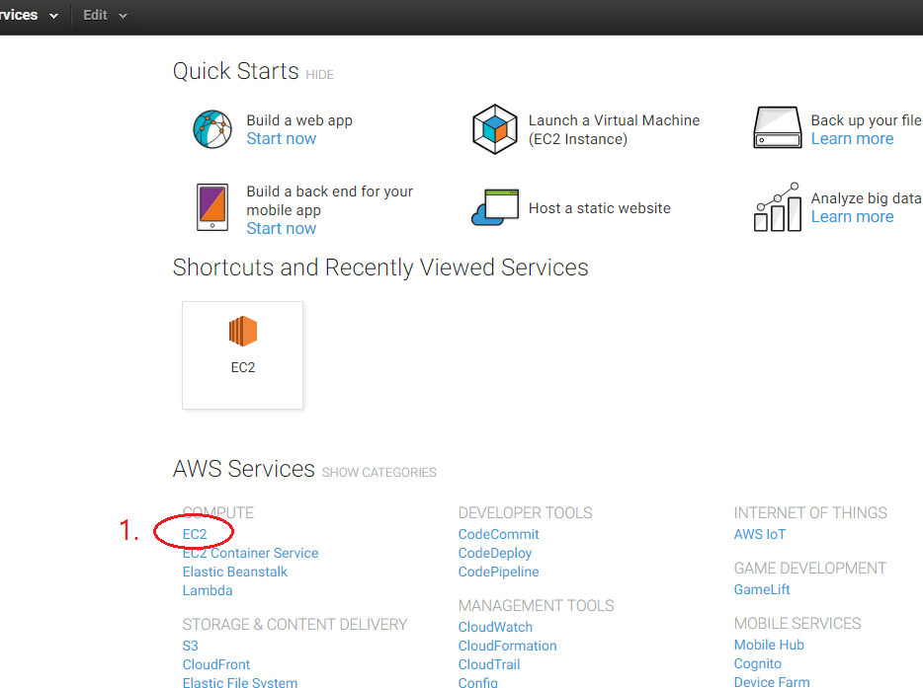
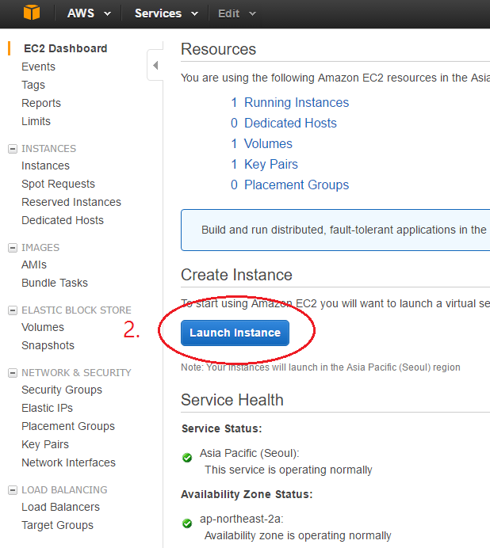
2. INSTANCE 창조
서버는 리눅스 우분투로 구축한다.
서버 Instance는 현재는 아마존을 이용하여 구축하게 된다.
Digital Ocean 을 사용하게 되는 경우 이 부분은 변경하도록 한다.
아마존(https://aws.amazon.com/)은 가상호스팅서비스이다.
아마존 EC2 Instance를 창조한다.
- EC2 INSTANCE 창조
EC2 INSTANCE 선택 (REGION: SEOUL)
EC2 LAUNCH

Slide 2
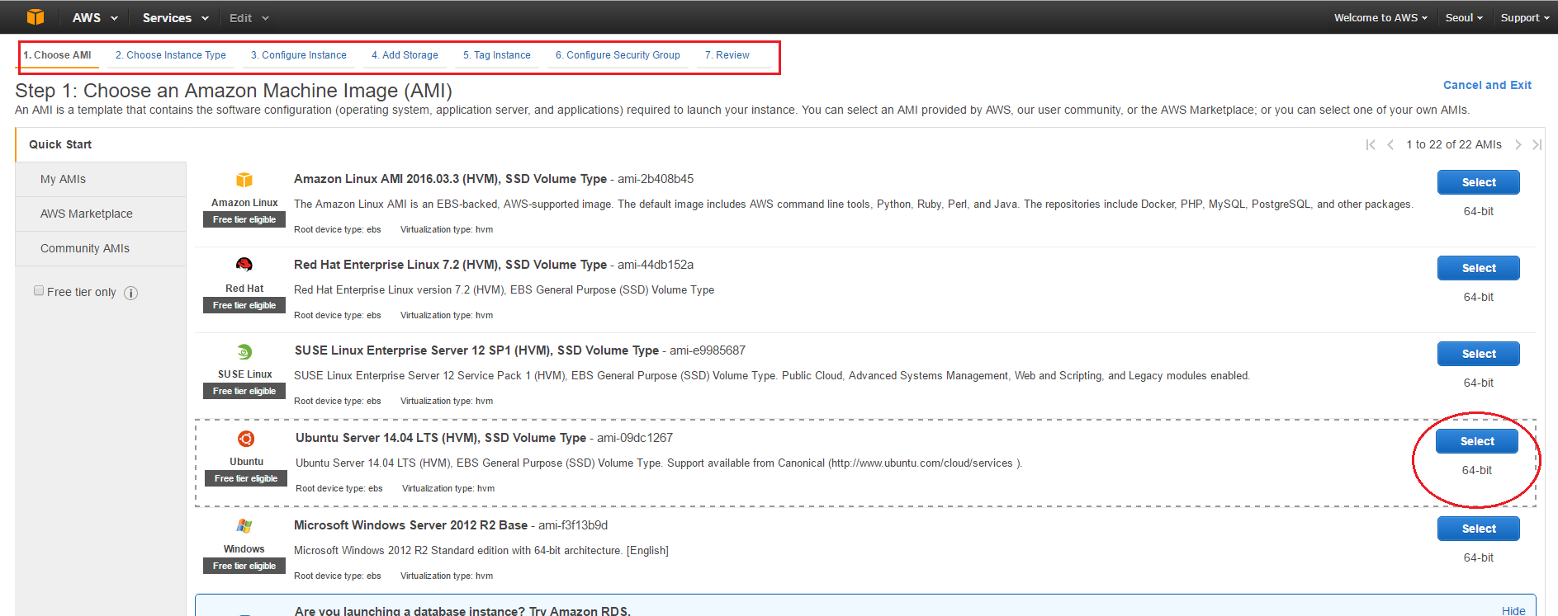
옵션 설정
1 ~ 7

Slide 3
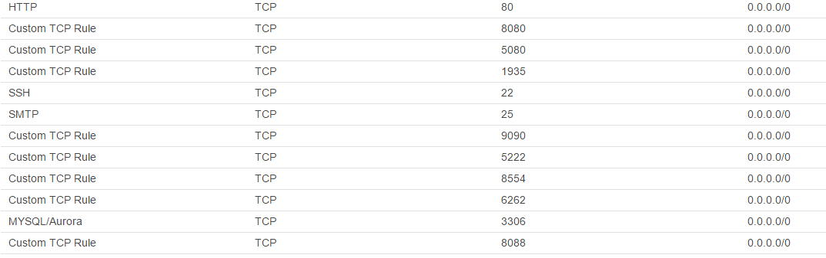
옵션 설정
1) AMI : Ubuntu 14.04.4
2) Instance Type : t2.micro (Free tier eligible, vCPU : 1, Memory : 1 GB)
3) Configuration Instance : 기정값으로 둔다
4) Add Stroage : 필요한 저장소 크기를 설정한다
5) Tag Instance : Instance Tag이름을 입력 (WonBridge)
6) Configuration Security Group : 필요한 그릅을 추가한다(Inbound ports)
type Protocol Port Range Source

Slide 4
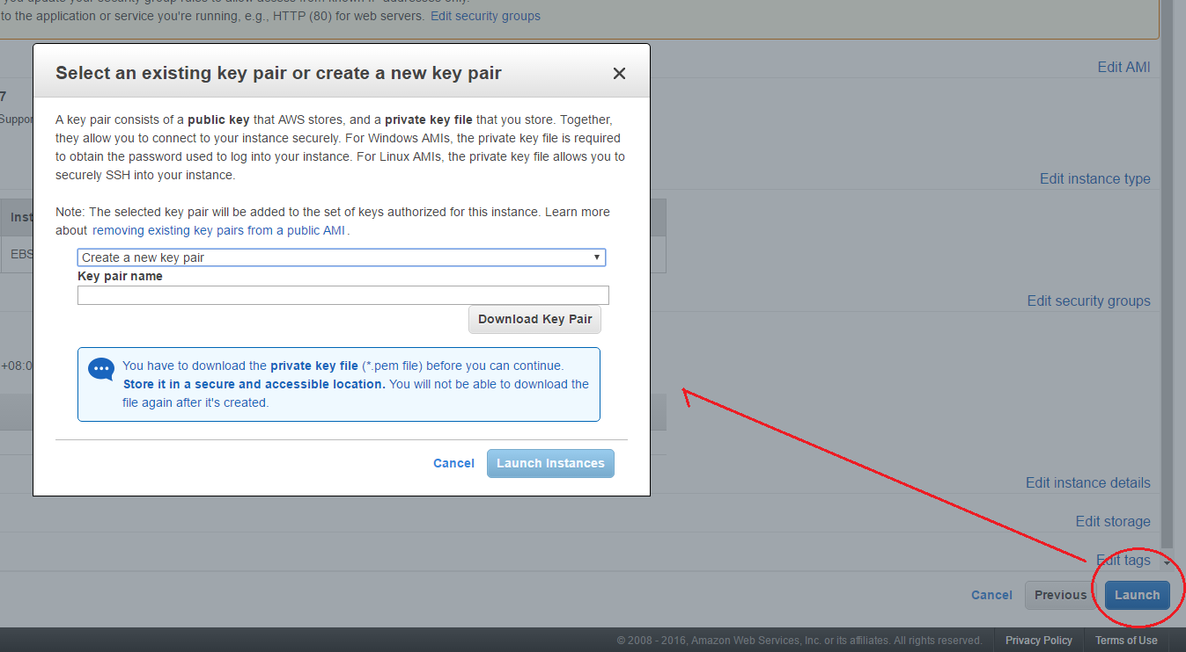
7) Review
이단계에서 private key(.ppk) 를 위한 key pair( .pem)파일을 다운로드한다.
Launch Instance하면 새로운 instance가 생성되여 Instance메뉴에 보인다.

Slide 5
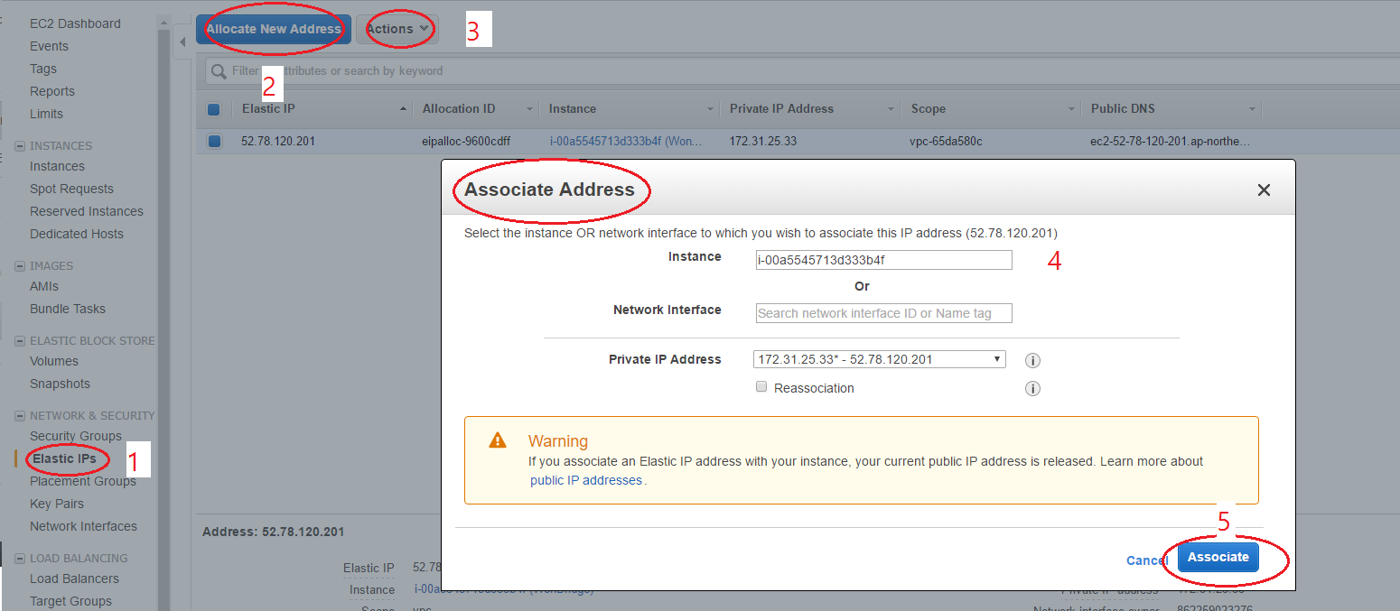
Elastic IP설정
Home페지의 Elastic IPs메뉴에서 새로운 Address를 생성하고 창조한 Instance를 활당시킨다.

Slide 6
3. APM설치 및 방화벽설정
Putty를 이용하여 WonBridge서버 인스턴스에 접속하여 다음의 명령들을 실행하여 APM을 설치한다.
Putty이용을 위하여 Instance설치할때 다운로드한 .pem파일을 puttygen을 리용하여 .ppk파일을 만들어 이용한다.
PuttyGen의 conversations메뉴/import key에 .pem파일을 불러들이고 Save private key를 눌러
.ppk파일을 만든다.
Putty에 리용시 이 파일을 리용한다.
http://docs.aws.amazon.com/ko_kr/AWSEC2/latest/UserGuide/putty.html

Slide 7
3.1 업데이트 및 FTP설치
Putty를 이용하여 WonBridge서버 인스턴스에 접속하여 다음의 명령을 실행한다.
-OS업데이트
sudo apt-get update
FTP 설치
sudo apt-get install vsftpd
vi /etc/vsftpd.conf
vi편집기에서 “#chroot_local_user=YES”부분을 찾아 아래와 같이 열어놓는다.
“chroot_local_user = YES”
“:wq!”로 vi편집기에서 Save & Exit를 실행한다
sudo service vsftpd restart

Slide 8
Keyboard i -> for editable model
If there is no permission for this user , need to change user to root ( sudo su )
Keyboard “Esc” will switch from edit to view mode
And then :wq!
In Windows OS “Insert” key is equal “i” key in mac os

Slide 9
3.2 APACHE, PHP, MYSQL설치
16.04 update
Sudo-apt-get install libapache2-mod-php
Mysql setting file path :
/etc/mysql/mysql.conf.d/mysqld.cnf
Java8 update
Sudo add-apt-repository ppa:webupd8team/java
Sudo apt-get update
Sudo apt-get install oracle-java8-installer
Openfire4.0.3 install
Sudo apt-get install default-jre-headless
- apache2 설치
sudo apt-get install apache2
php 설치
sudo apt-get install php
MySql 설치
sudo apt-get install mysql-server
sudo apt-get install mysql-client
sudo apt-get install php-mysql
sudo apt-get install phpmyadmin
sudo apt-get install php-mcrypt
sudo apt-get install php-curl
Sudo a2enmod rewrite

Slide 10
3.2 MYSQL 권한 및 PHPMYADMIN설정
MySql 권한 설정
Insert button or “a”
- sudo vi /etc/mysql/my.cnf
Vi 편집기에서 "bind_address = 127.0.0.1”를 찾아 아래와 같이 막아 놓는다.
“#bind_address = 127.0.0.1”
“:wq!”로 vi편집기에서 Save & Exit를 실행한다
mysql –u root -p
- Mysql > “grant all privileges on *.* to ‘root’@’%’ identified by ‘password’”를 입력한다. 이때 암호는 mysql창조할때 입력한 암호여야 한다.
“;”
“\q”
sudo service mysql restart
2) Phpmyadmin설정
- vi /etc/apache2/apache2.conf
- vi편집기로 다음의 행을 추가하고 우와 같은 방법으로 Save & Exit 를 실행한다.
Include /etc/phpmyadmin/apache.conf
In my experience don’t use this command…
*****Important ===➔ sudo apt-get install libapache2-mod-php
ALTER USER 'root'@'localhost' IDENTIFIED WITH mysql_native_password BY 'password';

Slide 11
3.3 방화벽 및 포트 설정
방화벽 설정 :
“sudo ufw enable ”
포트 설정 :
“sudo ufw allow 22/tcp” : FTP
“sudo ufw allow 80/tcp” : http
“sudo ufw allow 3306/tcp” : mysql
“sudo ufw allow 25/tcp” : SMTP
“sudo ufw allow 9090/tcp” : XMPP(openfire)
“sudo ufw allow 5222/tcp” : XMPP (openfire)
“sudo ufw allow 5080/tcp” : default Red5 web
“sudo ufw allow 1935/tcp” : default Red5 RTMP
“sudo ufw allow 8554/tcp” : default RTMP
“sudo ufw allow 8554/tcp” : web socket
“sudo ufw allow 8088/tcp” : second screen client registry

Slide 12
3.4 기타
AdminLTE CI 설치시 주의점
tar 설치
“sudo apt-get install tar”
Unzip설치
“sudo apt-get install unzip”
등록부 쓰기권한 설정
“chmod –R 777 /var/www”
Etc/apache2/apach2.conf 에 다음행 추가
<Directory /var/www/project_foldername>
AllowOverride All
</Directory>

Slide 13
4. OPENFIRE 설치
Openfire는 문자채팅 및 파일전송을 위한 xmpp프레임워크이다.

Slide 14
4.1 OPENFIRE 설치
jdk 설치
sudo apt-get install openjdk-7-jre
openfire 다운로드 & filezila를 통하여 서버에 복사.
. http://www.igniterealtime.org/downloads/index.jsp
. Linux openfire4.0.2 (openfire 4.0.2_all.deb) 다운로드한다.
. Filezila 를 통한 파일복사.
. http://download.cnet.com/FileZilla/3000-2160_4-10308966.html
. Host : droplet IP, Username : root, Passoword : , Port : 22
. Menu/edit/setting – 설정창이 보일것이다
. Connection/SFTP Add key file.
여기서 puttyGen에의하여 만들어진 .ppk 파일을 넣고 OK.
. Filezila 안에서 openfire deb파일을 drop&down 방법으로 서버 /opt 폴더에 복사한다.
openfire 설치
. PuTTy를 실행시키고 “cd /opt/”한 다음“dpkg –i openfire_4.0.2_all.deb”를 실행한다.
- openfire를 위한 자료기지 창조.
phpmyadmin 에서 openfire 라는 DataBase를 새로 창조한다.
이때 Collation 은 utf-8, Utf-8_general_ci 로 설정한다.

Slide 15
4.2 OPENFIRE 설정
- web browser: 아마존 ElasticIP
http://mindbowser.com/blog/openfire-installation-and-database-configuration/
- 언어설정 페지
Default : English 선택하고 continue
-서버설정
Domain : 아마존 ElasticIP
-자료기지 설정
두가지 방법(embedded and Standard.)standard 를 설정.
Database Driver Preset : mysql
JDBC Driver Class : com.mysql.jdbc.Drive
Database Url : “[host-name]” 대신에 서버 IP (ex: “188.134.35.53”)를 입력한다.
DB 명“[database-name]” 을 “openfire”로.
Username : root
Password : ********
Continue.

Slide 16
-프로필 설정
그대루 두고 continue
-관리자 계정 설정
Admin Email Address : 그대로 둔다 이경우 관리자로 로그인시 “admin”을 이름으로 리용한다
New Password : ******
Confirm Password : ******
Continue
- Openfire plugins 설치
Openfire의 어드민 페이지에서 PlugIns 메뉴에 사용가능한 Plugin 들이 있다.
필수항목: Hazelcast Clustering Plugin , MUC Service , Monitoring Service, Search,
User Import Export , User Service

Slide 17
5. RED5 PRO 설치
Red5 pro 는 영상회의서비스를 제공하는 스트림서버로서 서버쪽, 클라이언트쪽 각종 프레임워크들을 제공한다.
- red5pro .zip distribution 을 다운로드한다:
https://account.red5pro.com/download
-filezila를 통하여 서버 /tmp 폴더에 복사한다.
-red5서버가 동작할 경로설정 (/usr/local)
“cd /usr/local”
-서버distribution .zip파일을 “/usr/local” 폴더로 옮긴다.
“sudo cp /tmp/red5pro-server-xxx-release.zip”
-압축풀기
“sudo unzip red5pro-server-xxx-release.zip ”
-사용상 편리를 위하여 이름을 바꾼다.
“sudo mv red5-server-xxx-release red5pro”

Slide 18
- 라이센스 키를 추가한다.
사용자가 http://account.red5pro.com 로부터 유료 라이센스키를 얻었다면 이것을 red5pro서버에 추가해야 한다.
Red5 Pro Server의 Root 폴더로 이동하여 라이선스를 등록한다.
“cd /usr/local/red5pro”
“sudo printf ‘YOUR-LICE-ENSE-KEY!’ > LICENSE.KEY”
- Red5 Pro 를 서비스로 정의
Red5pro를 기동하거나 중지시키기 위하여 서버의 Restart와 같은 명령들의 실행을 위해서 아래와 같이 한다.
. 우선서버의 init.d 폴더안에 새로운 red5pro 파일을 만든다.
“sudo touch /etc/init.d/red5pro”
이 문서의 맨 마지막에 첨부한 별지에 적힌 코드를 이 파일에 그대로 입력한다.
. “sudo chmod 777 /etc/init.d/red5pro”를 통해 이 파일에 접근 권한을 등록한다.
- Red5 Pro 자동기동, 재기동 설정
“sudo /usr/sbin/update-rc.d red5pro defaults”
“sudo /usr/sbin/update-rc.d red5pro enable”

Slide 19
- 시작/ 정지
“sudo /etc/init.d/red5pro start”
“sudo /etc/init.d/red5pro stop”
“sudo /etc/init.d/red5pro restart”
- 보안설정 (Security)
Port Description
22 SSH
5080 default web access of Red5
1935 default Red5 RTMP port
8554 default RTSP port
6262 websockets (for second screen and HLS)
second screen client registry
- Red5pro 동작상태 확인
IP Address : 5080
Reference : https://www.red5pro.com/docs/server/ubuntuinstall/

Slide 20
* 별지 ETC/INIT.D/RED5PRO 파일에 입력할 코드.
#!/bin/sh
### BEGIN INIT INFO
# chkconfig: 2345 85 85
# description: Red5 Pro streaming server
# Provides: Red5 Pro
# Required-Start: $local_fs $network
# Required-Stop: $local_fs
# Default-Start: 2 3 4 5
# Default-Stop: 0 1 6
# Short-Description: Red5Pro
# processname: red5
### END INIT INFO
PROG=red5
RED5_HOME=/usr/local/red5pro
DAEMON=$RED5_HOME/$PROG.sh
PIDFILE=/var/run/$PROG.pid
start() {
# check to see if the server is already running
if netstat -an | grep ':5080'; then
echo "Red5 is already started..."
while netstat -an | grep ':5080'; do
# wait 5 seconds and test again
sleep 5
done
fi
cd ${RED5_HOME} && ./red5.sh &
}
stop() {
cd ${RED5_HOME} && ./red5-shutdown.sh
}
case "$1" in
start)
start
exit 1
;;
stop)
stop
exit 1
;;
restart)
stop
start
exit 1
;;
**)
echo "Usage: $0 {start|stop|restart}" 1>&2
exit 1
;;
esac

Slide 21
감사합니다.

